Slide 1
数据库系统原理
第10讲 数据库设计

Slide 2
第10讲 数据库设计
1. 数据库设计概述
2. 需求分析
3. 概念数据建模
4. 逻辑结构设计
5. 物理数据库设计
6. 数据库的管理

Slide 3
§1. 数据库设计概述
数据库设计
“广义” 和 “狭义”
数据库设计是指对于一个给定的应用环境，构造（设计）优化的数据库逻辑模式和物理结构，并据此建立数据库及其应用系统，使之能够有效地存储和管理数据，满足各种用户的应用需求，包括“信息管理要求”和“数据操作要求”。
目标：为用户和各种应用系统提供一个信息基础设施和高效率的运行环境

Slide 4
§1. 数据库设计概述
1.1 数据库设计的特点
1.2 数据库设计方法
1.3 数据库设计的基本步骤
1.4 数据库设计过程中的各级模式

Slide 5
§1.1 数据库设计的特点
数据库建设的基本规律
三分技术，七分管理，十二分基础数据
管理
数据库建设项目管理
企业（即应用部门）的业务管理
基础数据
收集、入库
更新新的数据
结构（数据）设计和行为（处理）设计相结合
将数据库设计和应用程序的设计密切结合
传统的软件工程忽视对应用中数据语义的分析和抽象。

Slide 6
§1.1 数据库设计的特点
现实世界
数据分析
功能分析
概念模型设计
功能模型
功能说明
逻辑数据库设计
事务设计
物理数据库设计
程序说明
子模式设计
应用程序设计
建立数据库
程序编码调试
早期数据库开发：结构和行为分离的设计

Slide 7
§1.2 数据库设计方法
早期的数据库设计：手工与经验相结合方法
设计质量与设计人员的经验和水平有直接关系
数据库运行一段时间后常常不同程度地发现各种问题，增加了维护代价
规范设计法
基本思想：过程迭代和逐步求精

Slide 8
§1.2 数据库设计方法
新奥尔良（New Orleans）方法
将数据库设计分为若干阶段和步骤 ，按照一定的设计规程用工程化的方法设计数据库，属于规范设计法；
基于E-R模型的数据库设计方法
该方法用E-R模型来设计数据库的概念模型，在数据库概念设计阶段广泛采用
3NF（第三范式）的设计方法
该方法以关系数据理论为指导来设计数据库的逻辑模型，在设计关系数据库时在逻辑阶段可采用的有效方法
ODL（Object Definition Language）方法
该方法用面向对象的概念和术语来说明数据库结构，可以直接转换为面向对象的数据库
统一建模语言(Unified Model Language, UML)方法

Slide 9
§1.3 数据库设计的基本步骤
数据库设计分6个阶段
需求分析
语义数据库建模（概念结构设计）
逻辑结构设计
物理结构设计
数据库实现
数据库运行管理与维护
需求分析和概念设计独立于任何数据库管理系统
逻辑设计和物理设计与选用的DBMS密切相关

Slide 10
§1.3 数据库设计的基本步骤
一、数据库设计的准备工作：选定参加设计的人
1）系统分析人员、数据库设计人员
自始至终参与数据库设计
2）用户代表和数据库管理员
主要参加需求分析和数据库的运行维护
3）应用开发人员（程序员和操作员）
在系统实施阶段参与进来，负责编制程序和准备软硬件环境

Slide 11
§1.3 数据库设计的基本步骤
二、数据库设计的过程(六个阶段)
1）需求分析阶段
准确了解与分析用户需求（包括数据与处理）
最困难、最耗费时间的一步
2）概念结构设计阶段
整个数据库设计的关键
通过对用户需求进行综合、归纳与抽象，形成一个独立于具体DBMS的概念模型

Slide 12
§1.3 数据库设计的基本步骤
3） 逻辑结构设计阶段
将概念结构转换为某个DBMS所支持的数据模型
对其进行优化
4） 数据库物理设计阶段
为逻辑数据模型选取一个最适合应用环境的物理结构（包括存储结构和存取方法）

Slide 13
§1.3 数据库设计的基本步骤
5） 数据库实施阶段
运用DBMS提供的数据库语言（如SQL）及宿主语言，根据逻辑设计和物理设计的结果
建立数据库
编制与调试应用程序
组织数据入库
进行试运行

Slide 14
§1.3 数据库设计的基本步骤
6）数据库运行和维护阶段
数据库应用系统经过试运行后即可投入正式运行
在数据库系统运行过程中必须不断地对其进行评价、调整与修改

Slide 15
§1.3 数据库设计的基本步骤
设计一个完善的数据库应用系统往往是上述六个阶段的不断反复
把数据库设计和对数据库中数据处理的设计紧密结合起来
将这两个方面的需求分析、抽象、设计、实现在各个阶段同时进行，相互参照，相互补充，以完善两方面的设计
这个设计步骤既是数据库设计的过程，也是数据库应用系统的设计过程，在设计过程中把数据库的设计和数据库中数据处理的设计结合起来，在各个阶段同时进行，相互参照，互相补充，以完善两方面的设计。

Slide 16
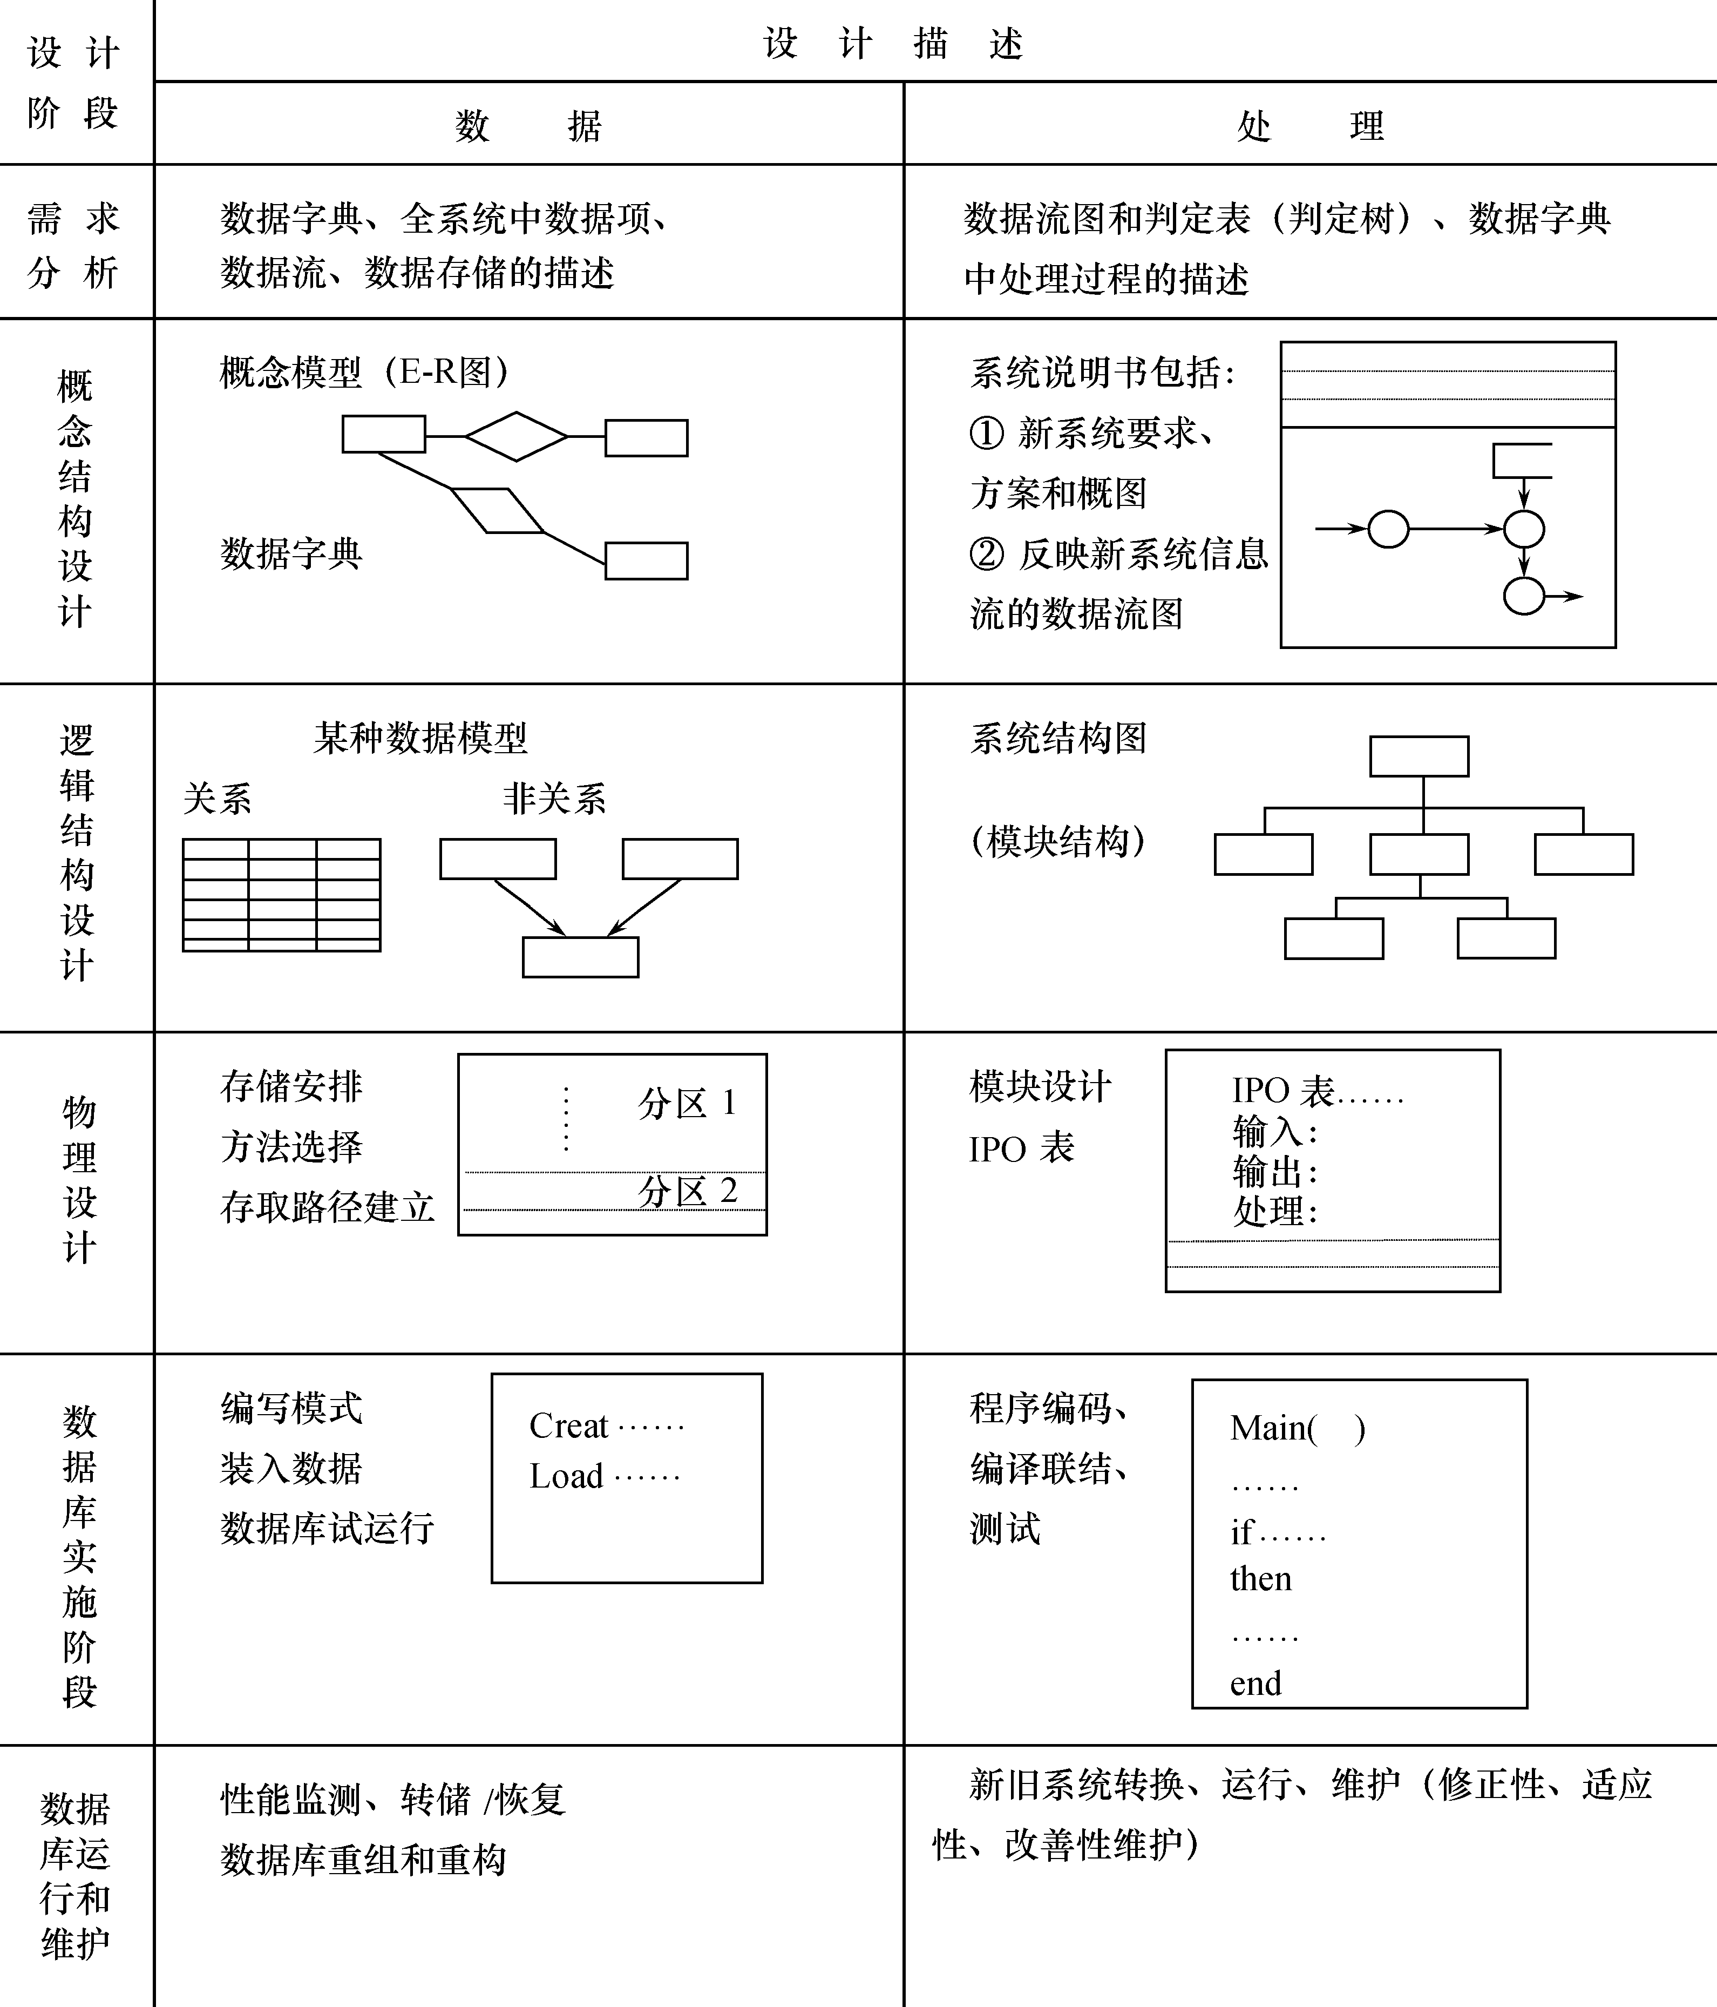
数据库设计各个阶段的设计描述

Slide 17
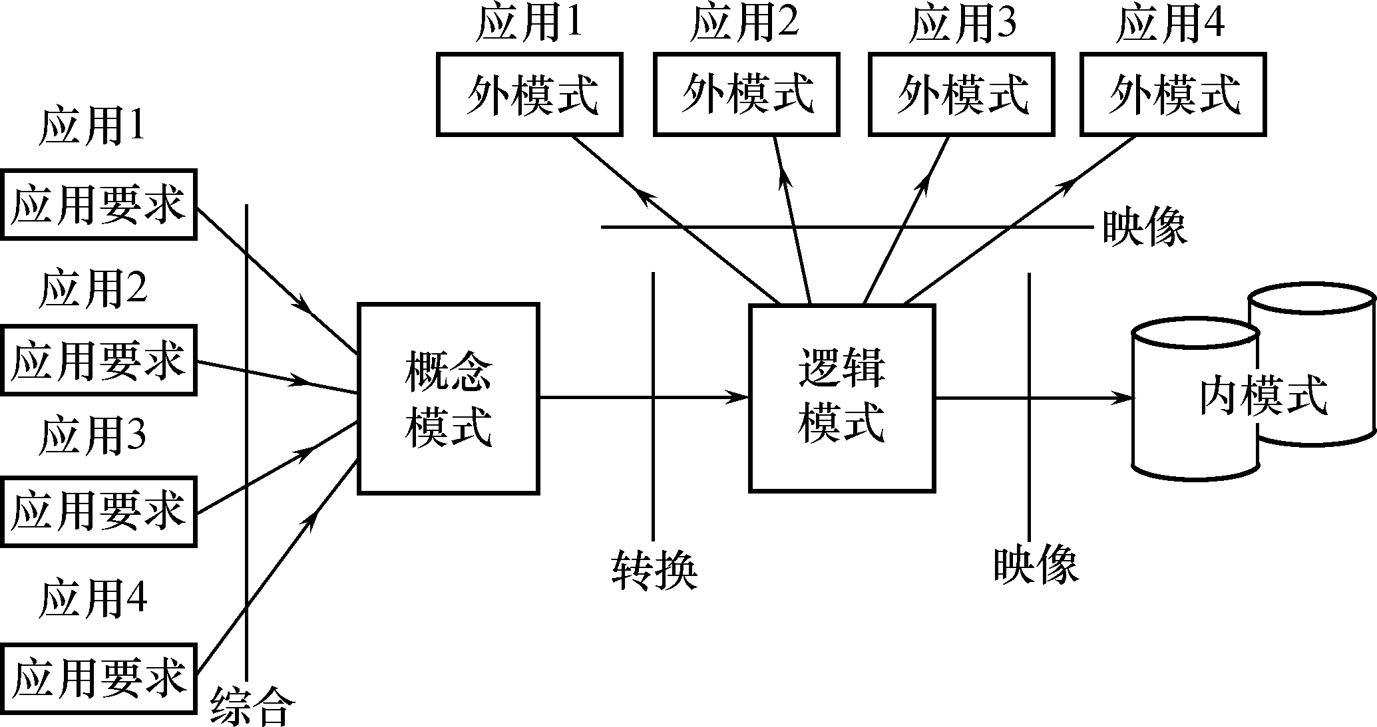
§1.4 骤数据库设计过程中的各级模式
数据库的各级模式

Slide 18
数据库设计
1. 数据库设计概述
2. 需求分析
3. 概念结构设计
4. 逻辑结构设计
5. 物理数据库设计
6. 数据库的管理

Slide 19
§2. 需求分析
2.1 需求分析的任务
2.2 需求分析的方法
2.3 数据字典

Slide 20
§2.1.1 需求分析的任务
详细调查现实世界要处理的对象（组织、部门、企业等）
充分了解原系统（手工系统或计算机系统）
明确用户的各种需求
确定新系统的功能
充分考虑今后可能的扩充和改变

Slide 21
§2.1.2 需求分析的重点
调查的重点是“数据”和“处理”，获得用户对数据库要求
信息要求：用户需要从数据库中获得信息的内容与性质，由信息要求可以导出数据要求，及数据库中要存哪些数据；
处理要求：指用户要完成什么样的处理功能，对处理的响应时间有什么要求，处理的方式是什么；
安全性与完整性要求

Slide 22
§2.1.3 需求分析的难点
确定用户最终需求
用户 缺少计算机知识
设计人员 缺少用户的专业知识
解决方法
设计人员必须不断深入地与用户进行交流

Slide 23
§2.2 需求分析的方法
调查需求
达成共识
分析表达需求

Slide 24
调查用户需求的具体步骤
1） 调查组织机构情况（部门的组成，部门的职责等）
2）调查各部门的业务活动情况 (各个部门的输入数据、如何加工处理这些数据，输出什么数据，输出到什么部门，输出数据的格式等等)。
3）在熟悉业务活动的基础上，协助用户明确对新系统的各 种要求（包括信息要求、处理要求、安全性与完整性要求）。
4）确定新系统的边界（确定哪些功能由计算机完成，哪些由人工完成）

Slide 25
常用调查方法
(1) 跟班作业
(2) 开调查会
(3) 请专人介绍
(4) 询问
(5) 设计调查表请用户填写
(6) 查阅记录
无论采用哪种方法，对必须有用户的积极参与与配合

Slide 26
进一步分析和表达用户需求
调查了解了用户的需求后，要进一步地“分析”和“表达”用户的需求
结构化分析方法（Structured Analysis，简称SA方法）
从最上层的系统组织机构入手
自顶向下、逐层分解分析系统

Slide 27
进一步分析和表达用户需求
1）首先把任何一个系统都抽象为：
数据
存储
信息要求
数据流
数据流
数据
来源
处理
数据
输出
处理要求

Slide 28
进一步分析和表达用户需求
2）分解处理功能和数据
（1） 分解处理功能
将处理功能的具体内容分解为若干子功能
（2）分解数据
处理功能逐步分解同时，逐级分解所用数据，形成若干层次的数据流图
（3）表达方法
处理逻辑：用判定表或判定树来描述
数据：用数据字典来描述
3）将分析结果再次提交给用户，征得用户的认可

Slide 29
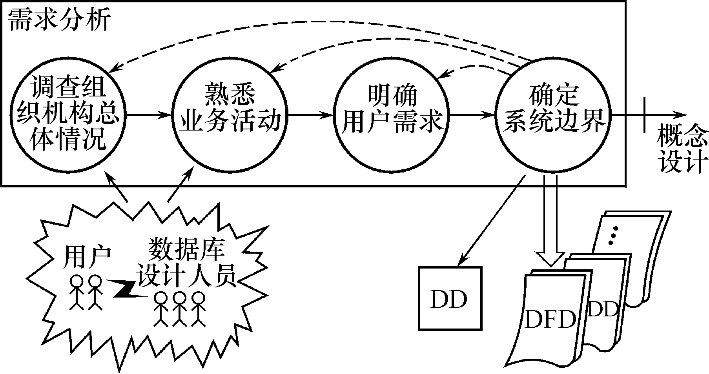
需求分析过程
需求分析过程
DD (Data Dictionary)： 数据字典
DFD(Data Flow Diagram)： 数据流程图

Slide 30
§2.3 数据字典
数据字典的用途
进行详细的数据收集和数据分析所获得的主要结果
数据字典的内容
数据项
数据结构
数据流
数据存储
处理过程

Slide 31
§2.3 数据字典 ——（1）数据项
数据项是不可再分的数据单位
对数据项的描述
数据项描述＝｛ 数据项名，数据项含义说明，别名， 数据类型，
长度，取值范围，取值含义，
与其他数据项的逻辑关系，
数据项之间的联系
｝
其中“取值范围”、“与其他数据项的逻辑关系”定义了数据的完整性约束条件，是设计数据检验功能的依据。即按实际语义，写出每个数据项之间的数据依赖，它们是数据库逻辑设计阶段数据模型优化的依据。

Slide 32
§2.3 数据字典 —— （2）数据结构
数据结构反映了数据之间的组合关系。
一个数据结构可以由若干个数据项组成，也可以由若干个数据结构组成，或由若干个数据项和数据结构混合组成。
对数据结构的描述
数据结构描述＝｛ 数据结构名，含义说明，
组成:｛数据项或数据结构｝
｝

Slide 33
§2.3 数据字典 ——（3）数据流
数据流是数据结构在系统内传输的路径
对数据流的描述
数据流描述＝｛ 数据流名，说明，数据流来源，
数据流去向，组成:｛数据结构｝，平均流量，
高峰期流量
｝
其中“数据流来源”说明数据流来自于哪个过程，“数据流去向”说明数据流将到哪个过程去，“平均流量”指在单位时间内的传输次数，“高峰期流量”指在高峰时期的数据流量。

Slide 34
§2.3 数据字典 —— （4）数据存储
数据存储是数据结构停留或保存的地方，也是数据流的来源和去向之一。
对数据存储的描述
数据存储描述＝｛ 数据存储名，说明，编号， 输入的数据流 ，
输出的数据流 ， 组成:｛数据结构｝，
数据量，存取频度，存取方式
｝
存取频度：指每小时或者每天存取几次、每次存取多少数据等信息；
存取方式：是批处理还是联机处理，是检索还是更新，是顺序检索还是随机检索等

Slide 35
§2.3 数据字典 —— (5) 处理过程
具体处理逻辑一般用判定表或判定树来描述，数据字典中只需描述处理过程的说明性信息，
处理过程描述＝｛ 处理过程名，说明，输入:｛数据流｝，
输出:｛数据流｝，处理:｛简要说明｝
｝
“简要说明”中主要说明该处理过程的功能及处理要求，功能是指该处理过程用来做什么，处理要求包括处理频度要求，如单位时间内处理多少事务、多少数据量、响应时间要求等等。

Slide 36
数据字典举例
【例】学生学籍管理子系统的数据字典
数据项（以“学号”为例）：
数据项： 学号
含义说明：唯一标识每个学生
别名： 学生编号
类型： 字符型
长度： 8
取值范围：00000000至99999999
取值含义：前两位标别该学生所在年级，
后六位按顺序编号
与其他数据项的逻辑关系：

Slide 37
数据字典举例——数据结构
数据结构 (以“学生”为例 )
“学生”是该系统中的一个核心数据结构：
数据结构： 学生
含义说明： 是学籍管理子系统的主体数据结构，
定义了一个学生的有关信息
组成： 学号，姓名，性别，年龄，所在系，年级

Slide 38
数据字典举例——数据流
数据流: 数据结构在系统内传输的路径
“体检结果”可如下描述：
数据流： 体检结果
说明： 学生参加体格检查的最终结果
数据流来源：体检
数据流去向：批准
组成： ……
平均流量： ……
高峰期流量：……

Slide 39
数据字典举例——数据存储
数据存储：数据结构停留或者保存的地方
“学生登记表”可如下描述：
数据存储： 学生登记表
说明： 记录学生的基本情况
流入数据流：……
流出数据流：……
组成： ……
数据量： 每年3000张
存取方式： 随机存取

Slide 40
数据字典举例——处理过程
处理过程 “分配宿舍”可如下描述：
处理过程：分配宿舍
说明： 为所有新生分配学生宿舍
输入： 学生，宿舍
输出： 宿舍安排
处理： 在新生报到后，为所有新生分配学生宿舍。
要求同一间宿舍只能安排同一性别的学生，
同一个学生只能安排在一个宿舍中。
每个学生的居住面积不小于3平方米。
安排新生宿舍其处理时间应不超过15分钟。

Slide 41
数据字典
数据字典是关于数据库中数据的描述，是元数据，而不是数据本身
数据字典在需求分析阶段建立，在数据库设计过程中不断修改、充实、完善

Slide 42
需求分析小结
需求分析阶段一个重要而困难的任务是收集将来应用所涉及的数据，设计人员应充分考虑到可能的扩充和改变，使设计易于更改，系统易于扩充 ；
必须强调用户的参与，这是数据库应用系统设计的特点。

Slide 43
第10讲 数据库设计
1. 数据库设计概述
2. 需求分析
3. 概念结构设计
4. 逻辑结构设计
5. 物理数据库设计
6. 数据库的管理

Slide 44
§3 概念结构设计
3.1 概念结构
3.2 概念结构设计的方法与步骤
3.3 数据抽象与局部视图设计
3.4 视图的集成

Slide 45
§3.1 概念结构
什么是概念结构设计
将需求分析得到的用户需求抽象为信息结构即概念模型的过程就是概念结构设计
概念结构是各种数据模型的共同基础，它比数据模型更独立于机器、更抽象，从而更加稳定
概念结构设计是整个数据库设计的关键

Slide 46
§3.1 概念结构
现实世界
需求分析
信息世界
概念结构设计
机器世界

Slide 47
概念结构设计的特点
概念结构设计的特点
(1) 能真实、充分地反映现实世界：包括事物和事物之间的联系，能
满足用户对数据的处理要求，是对现实世界的一个真实模型。
(2) 易于理解：从而可以用它和不熟悉计算机的用户交换意见，用户
的积极参与是数据库设计成功的关键；
(3) 易于更改：当应用环境和应用要求改变时，容易对概念模型修改
和扩充；
(4) 易于向关系、网状、层次等各种数据模型转换
描述概念模型的工具
E-R模型

Slide 48
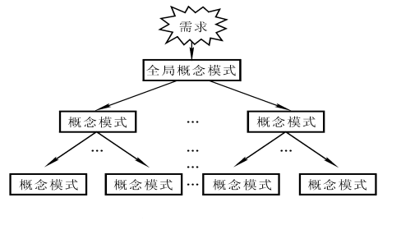
§3.2 概念结构设计的方法与步骤
设计概念结构的四类方法
自顶向下： 首先定义全局概念结构的框架，然后逐步细化
自顶向下策略

Slide 49
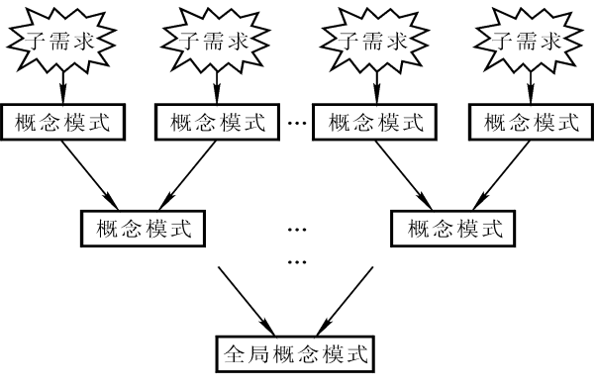
§3.2 概念结构设计的方法与步骤
自底向上：首先定义各局部应用的概念结构，然后将它们集
成起来，得到全局概念结构
自底向上策略

Slide 50
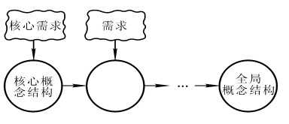
§3.2 概念结构设计的方法与步骤
逐步扩张： 首先定义最重要的核心概念结构，然后向外扩
充，以滚雪球的方式逐步生成其他概念结构，
直至总体概念结构
逐步扩张策略

Slide 51
§3.2 概念结构设计的方法与步骤
混合策略
将自顶向下和自底向上相结合，用自顶向下策略设计一个全局概念结构的框架，以它为骨架集成由自底向上策略中设计的各局部概念结构。

Slide 52
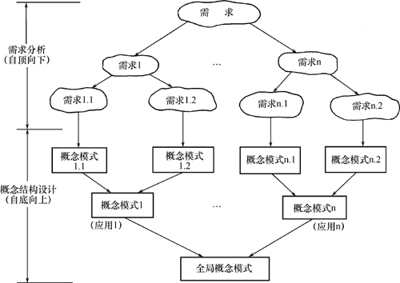
§3.2 概念结构设计的方法与步骤
常用策略: 自顶向下地进行需求分析；自底向上地设计概念结构

Slide 53
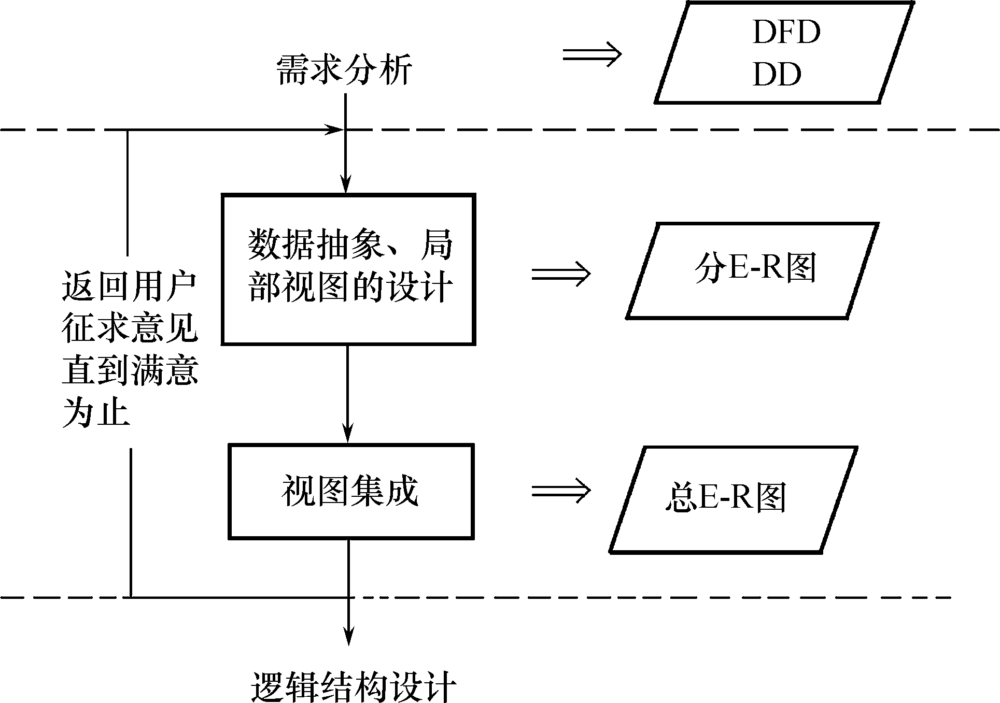
§3.2 概念结构设计的方法与步骤
自底向上设计概念结构的步骤
第1步：抽象数据并设计局部视图
第2步：集成局部视图，得到全局概念结构

Slide 54
§3.3 数据抽象与局部视图设计
3.3.1 数据抽象
3.3.2 局部视图设计

Slide 55
§3.3.1 数据抽象
抽象是对实际的人、物、事和概念中抽取所关心的共同特性，忽略非本质的细节，并把这些特性用各种概念精确地加以描述。
概念结构是对现实世界的一种抽象

Slide 56
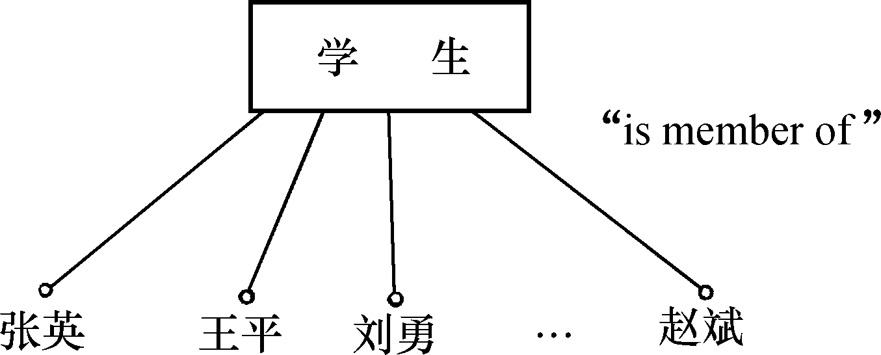
§3.3.1 数据抽象——（1）分类
三种常用抽象
（1） 分类（Classification）
定义某一类概念作为现实世界中一组对象的类型
抽象了对象值和型之间的“is member of”的语义，实体型就是这种抽象

Slide 57
§3.3.1 数据抽象——（2）聚集
（2） 聚集（Aggregation）
定义某一类型的组成成分
抽象了对象内部类型和成分之间“is part of”的语义

Slide 58
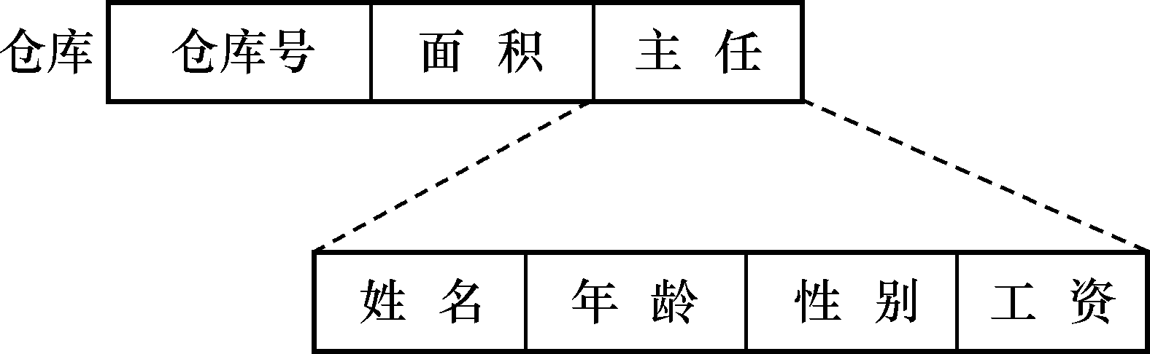
§3.3.1 数据抽象——（2）聚集
复杂的聚集，某一类型的成分仍是一个聚集
更复杂的聚集

Slide 59
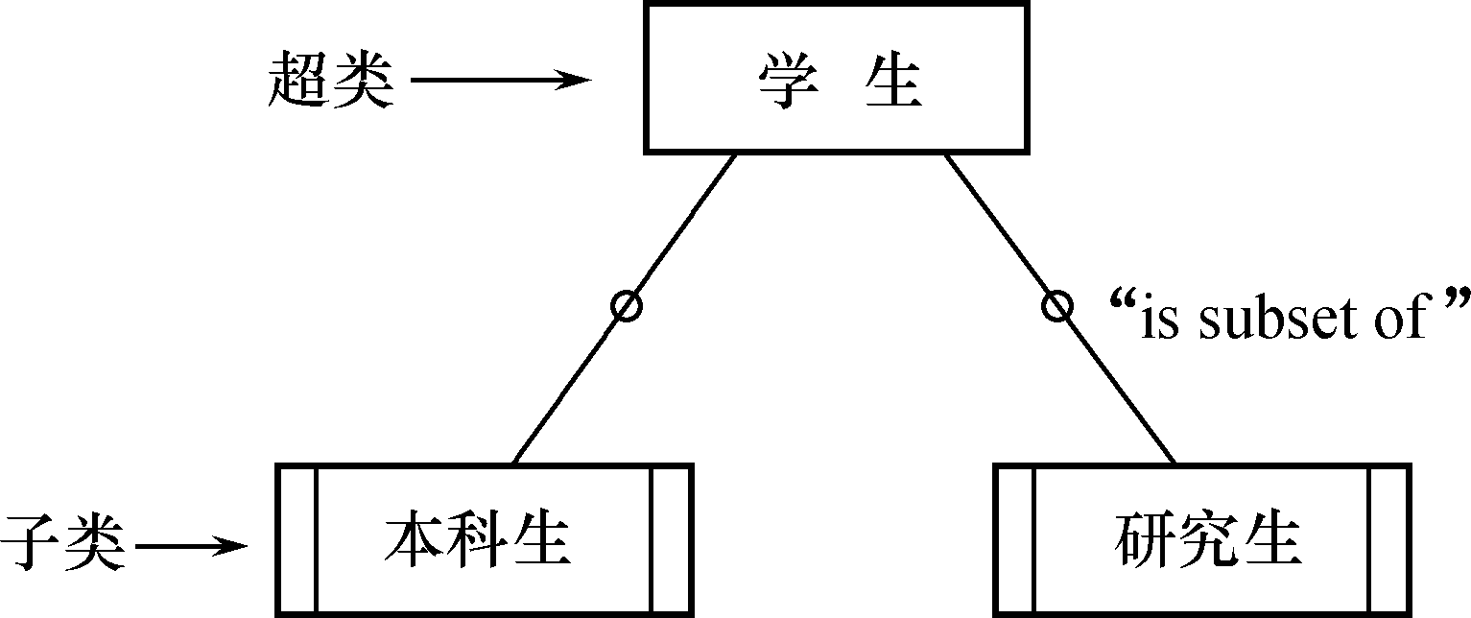
§3.3.1 数据抽象——（3）概括
（3） 概括（Generalization）
定义类型之间的一种子集联系
抽象了类型之间的“is subset of”的语义
继承性

Slide 60
§3.3.2 局部视图设计
设计分E-R图的步骤:
（1）选择局部应用
（2）逐一设计分E-R图

Slide 61
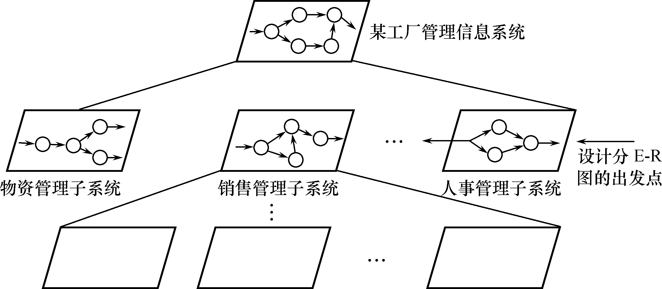
§3.3.2 局部视图设计——选择局部应用
在多层的数据流图中选择一个适当层次的数据流图，作为设计分E-R图的出发点
通常以中层数据流图作为设计分E-R图的依据

Slide 62
§3.3.2 局部视图设计——逐一设计分E-R图
任务
将各局部应用涉及的数据分别从数据字典中抽取出来
参照数据流图，标定各局部应用中的实体、实体的属性、标识实体的码
确定实体之间的联系及其类型（1:1，1:n，m:n）

Slide 63
§3.3.2 局部视图设计——逐一设计分E-R图
实体和属性的划分准则：
（1） 属性不能再具有需要描述的性质，即属性必须是不可分的数据项，不能再由另一些属性组成；
（2） 属性不能与其他实体具有联系，联系只发生在实体之间。
（3） 为了简化E-R图的处置，现实世界中的事物能作为属性对待的，量作 为属性对待。

Slide 64
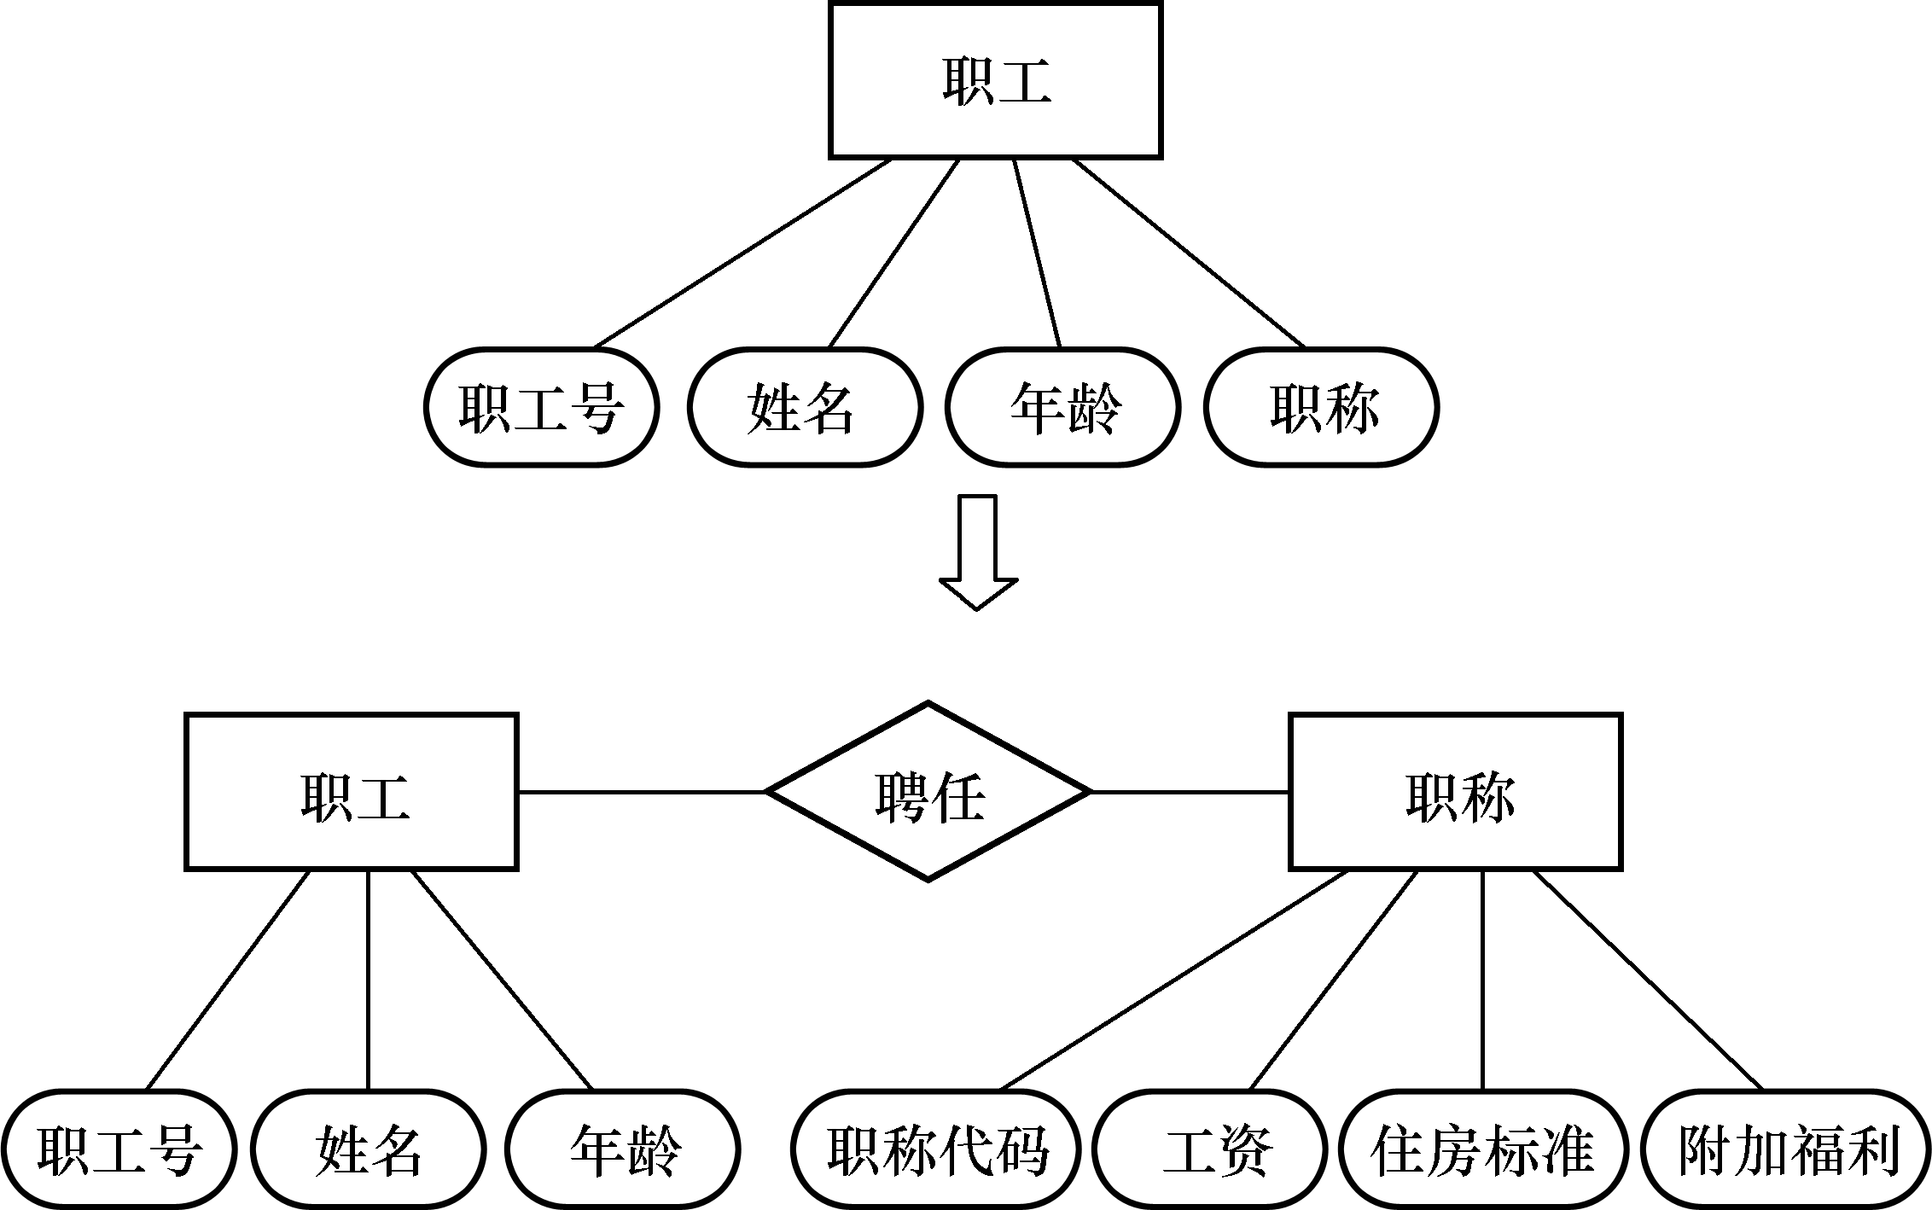
§3.3.2 局部视图设计——逐一设计分E-R图
职称如果没有和工资
福利挂钩，没有需要
进一步描述的特性，
则可以作为属性，如
上图；否则如下图所
示
职称作为一个实体

Slide 65
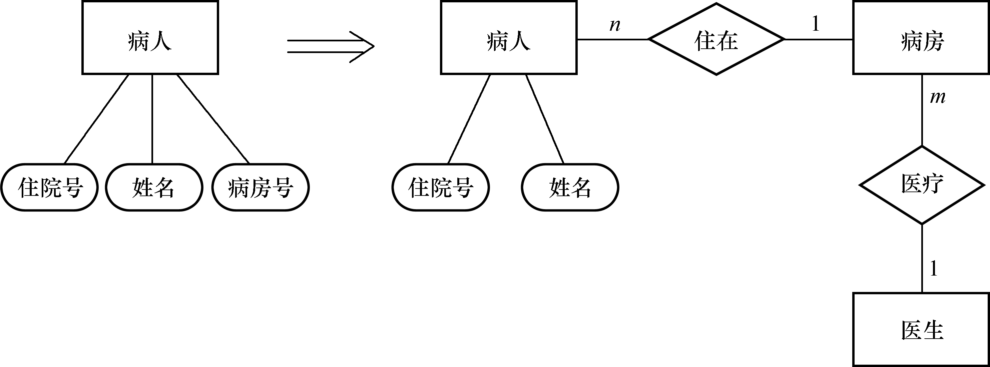
§3.3.2 局部视图设计——逐一设计分E-R图
若病房还要与医生实体发生联系，则根据准则二，病房作为一个实体

Slide 66
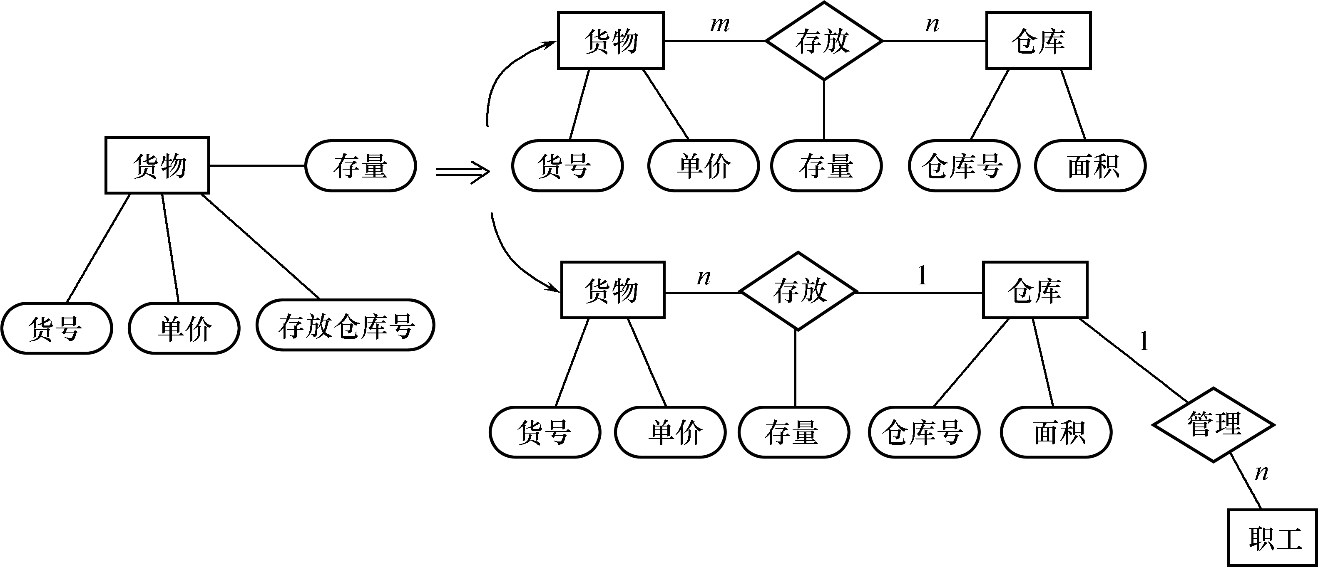
§3.3.2 局部视图设计——逐一设计分E-R图
如果一种货物只存放在一个仓库中，则可以把仓库的仓库号作为描述货物存放地点的属性，但是若一种货物可以存放到多个仓库中，而且仓库本身又各种属性（比如面积），以及仓库可能会和其它实体发生联系（比如与职工发生管理上的联系），则仓库作为一个实体。

Slide 67
§3.4 视图的集成
各个局部视图即分E-R图建立好后，还需要对它们进行合并，集成为一个整体的数据概念结构即总E-R图。

Slide 68
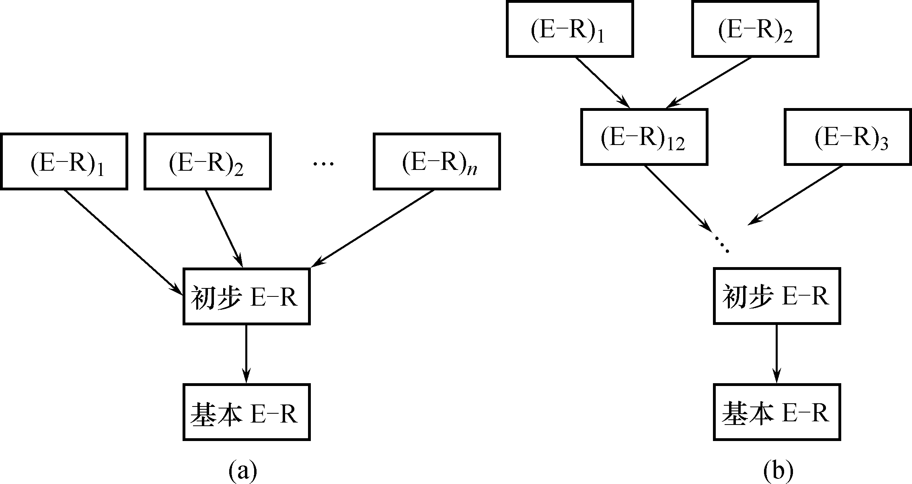
视图集成的两种方式
（1）多个分E-R图一次集成
一次集成多个分E-R图
通常用于局部视图比较简单时

Slide 69
视图集成的两种方式
（2）逐步集成
用累加的方式一次集成两个分E-R图

Slide 70
§3.4 视图的集成
集成局部E-R图的步骤
1. 合并
2. 修改与重构

Slide 71
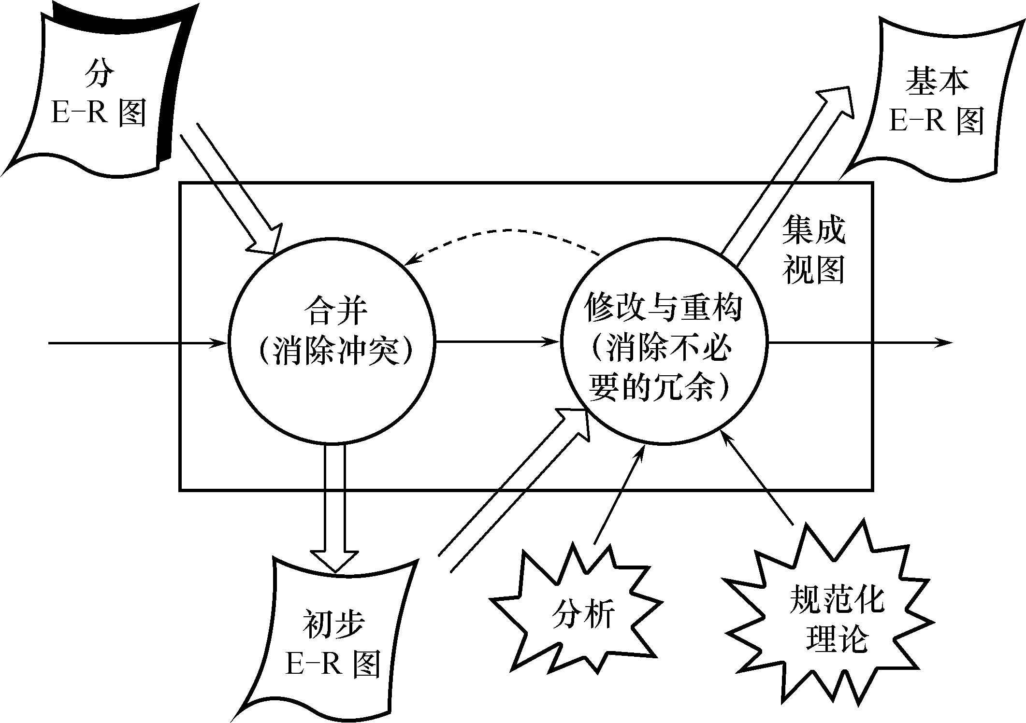
§3.4 视图的集成
视图集成

Slide 72
合并分E-R图，生成初步E-R图
各分E-R图存在冲突
各个分E-R图之间必定会存在许多不一致的地方
合并分E-R图的主要工作与关键
合理消除各分E-R图的冲突

Slide 73
合并分E-R图，生成初步E-R图
冲突的种类
（1）属性冲突
（2）命名冲突
（3）结构冲突

Slide 74
⒈ 属性冲突
两类属性冲突
属性域冲突
属性值的类型
取值范围
取值集合不同
例如：产品编号有的部门定义成整数型，而有的单位定义成为字符型。
属性取值单位冲突（比如重量单位：有的取公斤，有的取吨）

Slide 75
⒉ 命名冲突
两类命名冲突
同名异义：不同意义的对象在不同的局部应用中具有相同的名字
异名同义（一义多名）：同一意义的对象在不同的局部应用中具有不同的名字（例如科研项目，财务处命名为项目、科研处命名为课题、生产管理处命名为工程）

Slide 76
⒊ 结构冲突
三类结构冲突
同一对象在不同应用中具有不同的抽象：例如职工在某一局部应用中当做实体，在另一局部应用中则被当做属性；
同一实体在不同分E-R图中所包含的属性个数和属性排列次序不完全相同
实体之间的联系在不同局部视图中呈现不同的类型：例如实体E1与E2在一个分E-R图中是多对多的联系，而在另外一个分E-R图中则是一对多联系，解决的方法是应用语义对实体联系的类型进行综合调整。

Slide 77
消除不必要的冗余，设计基本E-R图
基本任务
消除不必要的冗余，设计生成基本E-R图
分E-R图
合并
可能存在冗余的数据
和冗余的实体间联系
初步E-R图
消除不必要的冗余
基本E-R图

Slide 78
冗 余
冗余的数据是指可由基本数据导出的数据
冗余的联系是指可由其他联系导出的联系
冗余数据和冗余联系容易破坏数据库的完整性，给数据库维护增加困难
消除不必要的冗余后的初步E-R图称为基本E-R图

Slide 79
消除冗余的方法
分析方法
以数据字典和数据流图为依据
根据数据字典中关于数据项之间的逻辑关系

Slide 80
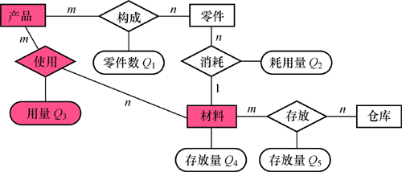
消除冗余的方法
消除冗余

Slide 81
通过分析方法来消除冗余
效率VS冗余信息
需要根据用户的整体需求来确定
若人为地保留了一些冗余数据，则应把数据字典中数据关联的说明作为完整性约束条件
Q4=∑Q5
一旦Q5修改后就应当触发完整性检查，对Q4进行修改
规范化理论
函数依赖的概念提供了消除冗余联系的形式化工具

Slide 82
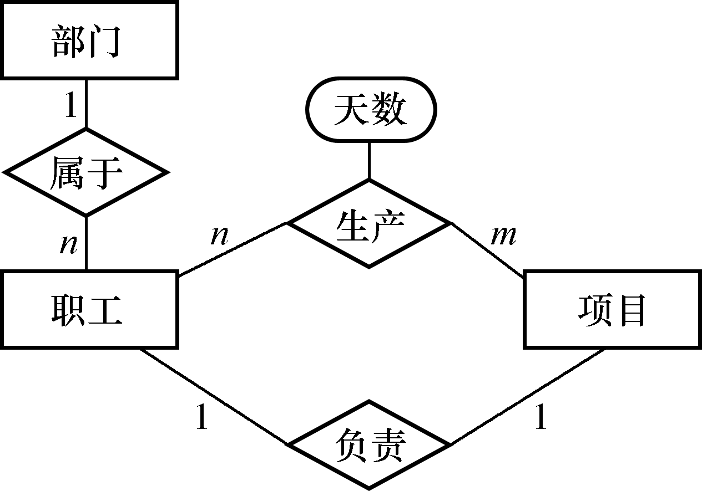
用规范化理论来消除冗余
方法：
1. 确定分E-R图实体之间的数据依赖 ，并用实体码之间的函数依赖表示
部门和职工之间一对多的联系可表示为：
职工号→部门号
职工和项目之间多对多的联系可表示为：
（职工号，项目号）→工作天数
得到函数依赖集 F_{L}
劳动人事管理的分E-R图

Slide 83
消除冗余的方法
2. 求F_{L}的最小覆盖G_{L} ，差集为D = F_{L}-G_{L}。
逐一考察D中的函数依赖，确定是否是冗余的联系，若是，就把它去掉。
(1) 冗余的联系一定在D中，而D中的联系不一定是冗余的；
(2) 当实体之间存在多种联系时要将实体之间的联系在形式上加以区分。

Slide 84
验证整体概念结构
视图集成后形成一个整体的数据库概念结构，对该整体概念结构还必须进行进一步验证，确保它能够满足下列条件：
整体概念结构内部必须具有一致性，不存在互相矛盾的表达
整体概念结构能准确地反映原来的每个视图结构，包括属性、实体及实体间的联系
整体概念结构能满足需要分析阶段所确定的所有要求

Slide 85
验证整体概念结构
整体概念结构最终还应该提交给用户，征求用户和有关人员的意见，进行评审、修改和优化，然后把它确定下来，作为数据库的概念结构，作为进一步设计数据库的依据。

Slide 86
第10讲 数据库设计
1. 数据库设计概述
2. 需求分析
3. 概念结构设计
4. 逻辑结构设计
5. 物理数据库设计
6. 数据库的管理

Slide 87
§4 逻辑结构设计
逻辑结构设计的任务
把概念结构设计阶段设计好的基本E-R图转换为与选用DBMS产品所支持的数据模型相符合的逻辑结构
逻辑结构设计的步骤
将概念结构转化为一般的关系、网状、层次模型
将转换来的关系、网状、层次模型向特定DBMS支持下的数据模型转换
对数据模型进行优化

Slide 88
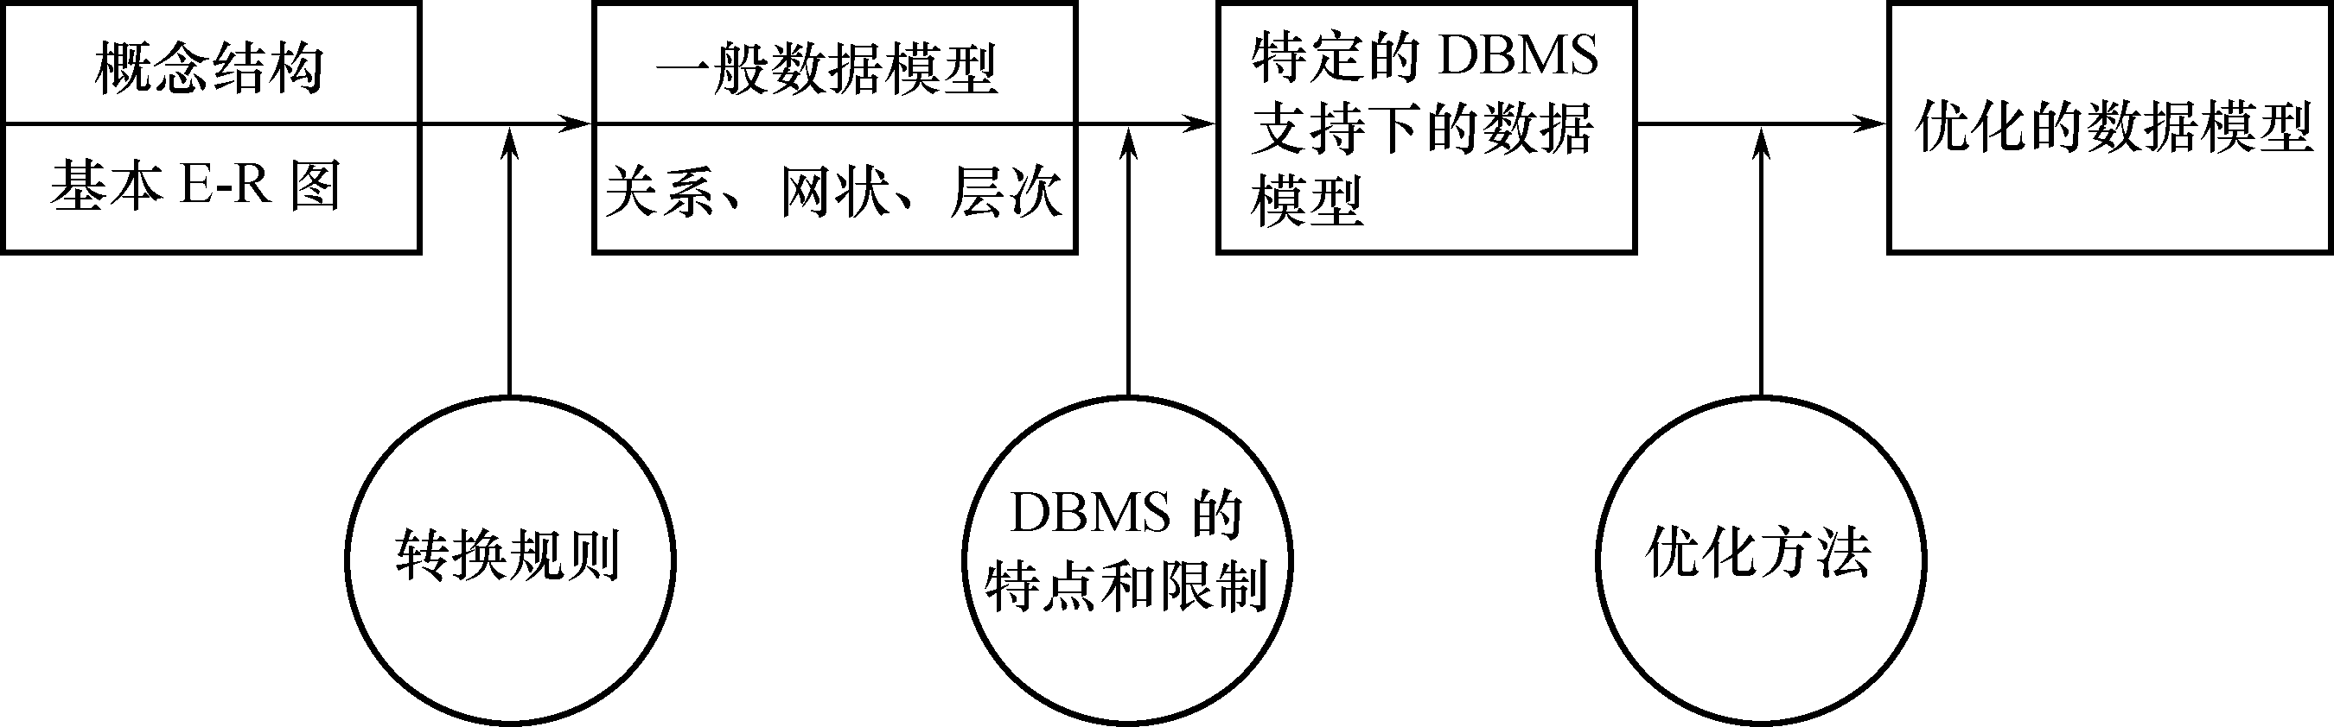
§4 逻辑结构设计
逻辑结构设计时的3个步骤

Slide 89
§4 逻辑结构设计
4.1 E-R图向关系模型的转换
4.2 数据模型的优化
4.3 设计用户子模式

Slide 90
§4.1 E-R图向关系模型的转换
转换内容
转换原则

Slide 91
§4.1 E-R图向关系模型的转换
转换内容
将E-R图转换为关系模型：将实体、实体的属性和实体之间的联系转换为关系模式。
E-R图向关系模型的转换要解决的问题
如何将实体型和实体间的联系转换为关系模式
如何确定这些关系模式的属性和码

Slide 92
§4.1 E-R图向关系模型的转换
实体型间的联系有以下不同情况 ：
(1) 一个 1:1 联系可以转换为一个独立的关系模式，也可以与任意一 端对 应的关系模式合并
转换为一个独立的关系模式
与某一端实体对应的关系模式合并
1
1
院 长
学 院
管理
学院名
学院号
职工号
姓名

Slide 93
§4.1 E-R图向关系模型的转换
(2) 一个1:n联系可以转换为一个独立的关系模式，也可以与n端对应的关系模式合并
转换为一个独立的关系模式
与n端对应的关系模式合并
1
n
校 长
管理
院 长

Slide 94
§4.1 E-R图向关系模型的转换
(3) 一个m:n联系转换为一个关系模式
例，“选修”联系是一个 m:n 联系，可以将它转换为如下关系模 式，其中学号与课程号为关系的组合码：
选修（学号，课程号，成绩）
m
n
学 生
选 修
课 程

Slide 95
§4.1 E-R图向关系模型的转换
(4) 三个或三个以上实体间的一个多元联系转换为一个关 系模式。
例，“讲授”联系是一个三元联系，可以将它转换为如下关系模式，
其中课程号、职工号和书号为关系的组合码：
讲授（课程号，职工号，书号）
教 师
m
n
课 程
讲授
p
参考书

Slide 96
§4.1 E-R图向关系模型的转换
(5) 具有相同码的关系模式可合并
目的：减少系统中的关系个数
合并方法：将其中一个关系模式的全部属性加入到另一个关系模式中，然后去掉其中的同义属性（可能同名也可能不同名），并适当调整属性的次序

Slide 97
§4.1 E-R图向关系模型的转换
注意：
从理论上讲，1:1联系可以与任意一端对应的关系模式合并
但在一些情况下，与不同的关系模式合并效率会大不一样。因此究竟应该与哪端的关系模式合并需要依应用的具体情况而定。
由于连接操作是最费时的操作，所以一般应以尽量减少连接操作为目标。
例如: 如果经常要查询某个班级的班主任姓名，则将管理联系与教师关系合并更好些。

Slide 98
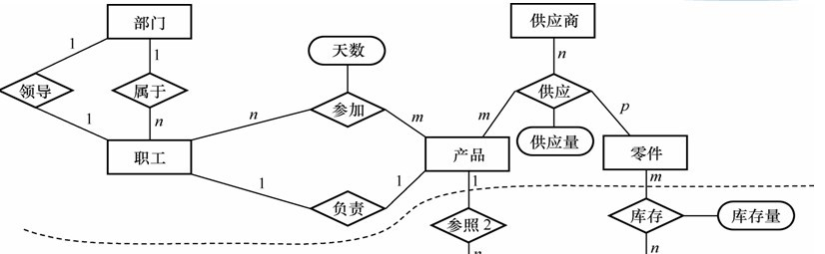
§4.1 E-R图向关系模型的转换
【例】 把图中虚线上部的E-R图转换为关系模型
部门实体对应的关系模式
部门（部门号，部门名，经理的职工号，…）
此关系模式已包含了联系“领导”所对应的关系模式
经理的职工号是关系的候选码
职工实体对应的关系模式
职工（职工号、部门号，职工名，职务，…）
该关系模式已包含了联系“属于”所对应的关系模式

Slide 99
§4.1 E-R图向关系模型的转换
【例】 把图中虚线上部的E-R图转换为关系模型
产品实体对应的关系模式
产品（产品号，产品名，产品组长的职工号，…）
供应商实体对应的关系模式
供应商（供应商号，姓名，…）
零件实体对应的关系模式
零件（零件号，零件名，…）

Slide 100
§4.1 E-R图向关系模型的转换
【例】 把图中虚线上部的E-R图转换为关系模型
联系“参加”所对应的关系模式
职工工作（职工号，产品号，工作天数，…）
联系“供应”所对应的关系模式
供应（产品号，供应商号，零件号，供应量）

Slide 101
§4 逻辑结构设计
4.1 E-R图向关系模型的转换
4.2 数据模型的优化
4.3 设计用户子模式

Slide 102
§ 4.2 数据模型的优化
得到初步数据模型后，还应该适当地修改、调整数据模型的结构，以进一步提高数据库应用系统的性能，这就是数据模型的优化
关系数据模型的优化通常以规范化理论为指导

Slide 103
§ 4.2 数据模型的优化
优化数据模型的方法
1. 确定数据依赖
按需求分析阶段所得到的语义，分别写出每个关系模式内部各属性之间的数据依赖以及不同关系模式属性之间数据依赖
2. 消除 冗余的联系
对于各个关系模式之间的数据依赖进行极小化处理，消除 冗余的联系。
3. 确定所属范式
按照数据依赖的理论对关系模式逐一进行分析
考查是否存在部分函数依赖、传递函数依赖、多值依赖等
确定各关系模式分别属于第几范式

Slide 104
§ 4.2 数据模型的优化
4. 按照需求分析阶段得到的各种应用对数据处理的要求，分析对于这样的应用环境这些模式是否合适，确定是否要对它们进行合并或分解。
注意：并不是规范化程度越高的关系就越优，一般说来，第三范式就足够了

Slide 105
§ 4.2 数据模型的优化
【例】在关系模式
学生成绩单(学号,英语,数学,语文,平均成绩)
中存在下列函数依赖：
学号 → 英语
学号 → 数学
学号 → 语文
学号 → 平均成绩
（英语, 数学, 语文）→ 平均成绩

Slide 106
§ 4.2 数据模型的优化
显然有：
学号→(英语, 数学, 语文)
因此该关系模式中存在传递函数信赖，是2NF关系
虽然平均成绩可以由其他属性推算出来，但如果应用中需要经常查询学生的平均成绩，为提高效率，仍然可保留该冗余数据，对关系模式不再做进一步分解

Slide 107
§ 4.2 数据模型的优化
5. 按照需求分析阶段得到的各种应用对数据处理的要求，对关系模式进行必要的分解，以提高数据操作的效率和存储空间的利用率
常用分解方法
水平分解
垂直分解

Slide 108
§ 4.2 数据模型的优化
水平分解
什么是水平分解
把(基本)关系的元组分为若干子集合，定义每个子集合为一个子关系，以提高系统的效率
水平分解的适用范围
满足“80/20原则”的应用
并发事务经常存取不相交的数据

Slide 109
§ 4.2 数据模型的优化
垂直分解
什么是垂直分解
把关系模式R的属性分解为若干子集合，形成若干子关系模式
垂直分解的适用范围
取决于分解后R上的所有事务的总效率是否得到了提高

Slide 110
§ 4 逻辑结构设计
4.1 E-R图向关系模型的转换
4.2 数据模型的优化
4.3 设计用户子模式

Slide 111
§ 4.3 设计用户子模式
定义用户外模式时应该注重的问题
包括三个方面：
(1) 使用更符合用户习惯的别名
(2) 针对不同级别的用户定义不同的View ，以满足系
统对安全性的要求。
(3) 简化用户对系统的使用

Slide 112
§ 4.3 设计用户子模式
【例】关系模式产品（产品号，产品名，规格，单价，生产车间，生产负
责人，产品成本，产品合格率，质量等级），可以在产品关系上建
立两个视图：
为一般顾客建立视图：
产品1（产品号，产品名，规格，单价）
为产品销售部门建立视图：
产品2（产品号，产品名，规格，单价，车间，生产负责人）
顾客视图中只包含允许顾客查询的属性
销售部门视图中只包含允许销售部门查询的属性
生产领导部门则可以查询全部产品数据
可以防止用户非法访问不允许他们查询的数据，保证系统的安全性

Slide 113
逻辑结构设计小结
任务
将概念结构转化为具体的数据模型
逻辑结构设计的步骤
将概念结构转化为一般的关系、网状、层次模型
将转化来的关系、网状、层次模型向特定DBMS支持下的数据模型转换
对数据模型进行优化
设计用户子模式

Slide 114
逻辑结构设计小结
优化数据模型的方法
1. 确定数据依赖
2. 对于各个关系模式之间的数据依赖进行极小化处理，消除冗余的联系。
3. 确定各关系模式分别属于第几范式。
4. 分析对于应用环境这些模式是否合适，确定是否要对它们进行合并或分解。
5. 对关系模式进行必要的分解或合并

Slide 115
逻辑结构设计小结
设计用户子模式
1. 使用更符合用户习惯的别名
2. 针对不同级别的用户定义不同的外模式，以满足系统对安
全性的要求。
3. 简化用户对系统的使用

Slide 116
第10讲 数据库设计
1. 数据库设计概述
2. 需求分析
3. 概念结构设计
4. 逻辑结构设计
5. 数据库的物理设计
6. 数据库的实施和维护

Slide 117
§ 5 数据库的物理设计
数据库的物理设计
数据库在物理设备上的“存储结构”与“存取方法”称为数据库的物理结构，它依赖于选定的数据库管理系统
为一个给定的逻辑数据模型选取一个最适合应用环境的物理结构的过程，就是数据库的物理设计

Slide 118
§ 5 数据库的物理设计
数据库物理设计的步骤
确定数据库的物理结构，在关系数据库中主要指存取方法和存储结构
对物理结构进行评价，评价的重点是时间和空间效率
如果评价结果满足原设计要求，则可进入到物理实施阶段，否则，就需要重新设计或修改物理结构，有时甚至要返回逻辑设计阶段修改数据模型

Slide 119
§ 5 数据库的物理设计
数据库物理设计
确定数据库的物理结构
评价数据库的物理结构
逻辑结
构设计
数据库
实施
逻辑
模型
物理
模型

Slide 120
§ 5 数据库的物理设计
5.1 数据库物理设计的内容和方法
5.2 关系模式存取方法选择
5.3 确定数据库的存储结构
5.4 评价物理结构

Slide 121
§ 5.1 数据库物理设计的内容和方法
设计物理数据库结构的准备工作
对要运行的事务进行详细分析，获得选择物理数据库设计所需参数
充分了解所用DBMS的内部特征，特别是系统提供的存取方法和存储结构

Slide 122
§ 5.1 数据库物理设计的内容和方法
选择物理数据库设计所需参数
数据库查询事务
查询的关系
查询条件所涉及的属性
连接条件所涉及的属性
查询的投影属性

Slide 123
§ 5.1 数据库物理设计的内容和方法
选择物理数据库设计所需参数
数据更新事务
被更新的关系
每个关系上的更新操作条件所涉及的属性
修改操作要改变的属性值
每个事务在各关系上运行的频率和性能要求

Slide 124
§ 5.1 数据库物理设计的内容和方法
关系数据库物理设计的内容
为关系模式选择存取方法(建立存取路径)
设计关系、索引等数据库文件的物理存储结构

Slide 125
数据库的物理设计
5.1 数据库物理设计的内容和方法
5.2 关系模式存取方法选择
5.3 确定数据库的存储结构
5.4 评价物理结构

Slide 126
§ 5.2 关系模式存取方法选择
数据库系统是多用户共享的系统，对同一个关系要建立多条存取路径才能满足多用户的多种应用要求
物理设计的任务之一就是要确定选择哪些存取方法，即建立哪些存取路径

Slide 127
§ 5.2 关系模式存取方法选择
DBMS常用存取方法
索引方法
目前主要是B+树索引方法
经典存取方法，使用最普遍
聚簇（Cluster）方法
HASH方法

Slide 128
索引存取方法的选择
根据应用要求确定
对哪些属性列建立索引
对哪些属性列建立组合索引
对哪些索引要设计为唯一索引

Slide 129
索引存取方法的选择
选择索引存取方法的一般规则
如果一个(或一组)属性经常在查询条件中出现，则考虑在这个(或这组)属性上建立索引(或组合索引)
如果一个属性经常作为最大值和最小值等聚集函数的参数，则考虑在这个属性上建立索引
如果一个(或一组)属性经常在连接操作的连接条件中出现，则考虑在这个(或这组)属性上建立索引
关系上定义的索引数过多会带来较多的额外开销
维护索引的开销
查找索引的开销

Slide 130
聚簇存取方法的选择
聚簇
为了提高某个属性（或属性组）的查询速度，把这个或这些属性（称为聚簇码）上具有相同值的元组集中存放在连续的物理块称为聚簇。

Slide 131
聚簇存取方法的选择
聚簇的用途
1. 大大提高按聚簇码进行查询的效率
例：假设学生关系按所在系建有索引，现在要查询信息系的所有学生名单。
信息系的500名学生分布在500个不同的物理块上时，至少要执行500次I/O操作
如果将同一系的学生元组集中存放，则每读一个物理块可得到多个满足查询条件的元组，从而显著地减少了访问磁盘的次数

Slide 132
聚簇存取方法的选择
2. 节省存储空间
聚簇以后，聚簇码相同的元组集中在一起了，因而聚簇码值不必在每个元组中重复存储，只要在一组中存一次就行了

Slide 133
聚簇存取方法的选择
聚簇的局限性
1. 聚簇只能提高某些特定应用的性能
2. 建立与维护聚簇的开销相当大
对已有关系建立聚簇，将导致关系中元组移动其物理存储位置，并使此关系上原有的索引无效，必须重建
当一个元组的聚簇码改变时，该元组的存储位置也要做相应移动

Slide 134
聚簇存取方法的选择
聚簇的适用范围
1) 既适用于单个关系独立聚簇，也适用于多个关系组合聚簇
[例] 假设用户经常要按系别查询学生成绩单，这一查询涉及学生关系和选修关系的连接操作，即需要按学号连接这两个关系，为提高连接操作的效率，可以把具有相同学号值的学生元组和选修元组在物理上聚簇在一起。这就相当于把多个关系按“预连接”的形式存放，从而大大提高连接操作的效率。

Slide 135
聚簇存取方法的选择
2) 当通过聚簇码进行访问或连接是该关系的主要应用，与聚簇码无关的其他访问很少或者是次要的时，可以使用聚簇。
尤其当SQL语句中包含有与聚簇码有关的ORDER BY，GROUP BY，UNION，DISTINCT等子句或短语时，使用聚簇特别有利，可以省去对结果集的排序操作

Slide 136
聚簇存取方法的选择
设计候选聚簇:
对经常在一起进行连接操作的关系可以建立聚簇
如果一个关系的一组属性经常出现在相等比较条件中，则该单个关系可建立聚簇
如果一个关系的一个(或一组)属性上的值重复率很高，则此单个关系可建立聚簇。即对应每个聚簇码值的平均元组数不太少。太少了，聚簇的效果不明显

Slide 137
聚簇存取方法的选择
优化聚簇设计
从聚簇中删除经常进行全表扫描的关系；
从聚簇中删除更新操作远多于连接操作的关系；
不同的聚簇中可能包含相同的关系，一个关系可以在某一个聚簇中，但不能同时加入多个聚簇
从这多个聚簇方案(包括不建立聚簇)中选择一个较优的，即在这个聚簇上运行各种事务的总代价最小

Slide 138
HASH存取方法的选择
选择HASH存取方法的规则
当一个关系满足下列两个条件时，可以选择HASH存取方法
该关系的属性主要出现在“等值连接”条件中或主要出现在“相等比较”选择条件中
该关系的大小可预知，而且不变；
或
该关系的大小动态改变，但所选用的DBMS提供了动态HASH存取方法

Slide 139
数据库的物理设计
5.1 数据库物理设计的内容和方法
5.2 关系模式存取方法选择
5.3 确定数据库的存储结构
5.4 评价物理结构

Slide 140
§ 5.3 确定数据库的存储结构
确定数据库物理结构的内容
1. 确定数据的存放位置和存储结构
关系
索引
聚簇
日志
备份
2. 确定系统配置

Slide 141
§ 5.3.1 确定数据的存放位置
确定数据存放位置和存储结构的因素
存取时间
存储空间利用率
维护代价
这三个方面常常是相互矛盾的
例：消除一切冗余数据虽能够节约存储空间和减少维护代价，但往往会导致检索代价的增加
必须进行权衡，选择一个折中方案

Slide 142
§ 5.3.1 确定数据的存放位置(续1)
基本原则
根据应用情况将
易变部分与稳定部分分开存放
存取频率较高部分与存取频率较低部分，分开存放

Slide 143
§ 5.3.1 确定数据的存放位置(续2)
【例】
如果计算机有多个磁盘或磁盘阵列 ，可以考虑将表和索引分别放在不同的磁盘上，在查询时，由于磁盘驱动器并行工作，可以提高物理I/O读写的效率
可以将比较大的表分别放在两个磁盘上，以加快存取速度，这在多用户环境下特别有效
可以将日志文件与数据库对象（表、索引等）放在不同的磁盘以改进系统的性能

Slide 144
§ 5.3.2 确定系统配置
DBMS产品一般都提供了一些存储分配参数
同时使用数据库的用户数
同时打开的数据库对象数
内存分配参数
使用的缓冲区长度、个数
存储分配参数
……

Slide 145
数据库的物理设计
5.1 数据库物理设计的内容和方法
5.2 关系模式存取方法选择
5.3 确定数据库的存储结构
5.4 评价物理结构

Slide 146
§ 5.4 评价物理结构
评价内容
对数据库物理设计过程中产生的多种方案进行细致的评价，从中选择一个较优的方案作为数据库的物理结构

Slide 147
§ 5.4 评价物理结构
评价方法（完全依赖于所选用的DBMS ）
定量估算各种方案
存储空间
存取时间
维护代价
对估算结果进行权衡、比较，选择出一个较优的合理的物理结构
如果该结构不符合用户需求，则需要修改设计

Slide 148
数据库设计
1. 数据库设计概述
2. 需求分析
3. 概念结构设计
4. 逻辑结构设计
5. 数据库的物理设计
6. 数据库的实施和维护

Slide 149
§ 6 数据库实施和维护
6.1 数据的载入和应用程序的调试
6.2 数据库的试运行
6.3 数据库的运行和维护

Slide 150
§6.1 数据的载入和应用程序的调试
1) 数据的载入
2) 应用程序的编码和调试

Slide 151
1）数据的载入
数据库结构建立好后，就可以向数据库中装载数据了。组织数据入库是数据库实施阶段最主要的工作。
数据装载方法
人工方法
计算机辅助数据入库

Slide 152
2) 应用程序的编码和调试
数据库应用程序的设计应该与数据设计并行进行
在组织数据入库的同时还要调试应用程序

Slide 153
§6 数据库实施和维护
6.1 数据的载入和应用程序的调试
6.2 数据库的试运行
6.3 数据库的运行和维护

Slide 154
§6.2 数据库的试运行
在原有系统的数据有一小部分已输入数据库后，就可以开始对数据库系统进行联合调试，称为数据库的试运行
数据库试运行主要工作包括：
1）功能测试
实际运行数据库应用程序，执行对数据库的各种操作，测试应用程序的功能是否满足设计要求
如果不满足，对应用程序部分则要修改、调整，直到达到设计要求
2）性能测试
测量系统的性能指标，分析是否达到设计目标
如果测试的结果与设计目标不符，则要返回物理设计阶段，重新调整物理结构，修改系统参数，某些情况下甚至要返回逻辑设计阶段，修改逻辑结构

Slide 155
§6.2 数据库的试运行
强调两点：
分期分批组织数据入库
重新设计物理结构甚至逻辑结构，会导致数据重新入库。
由于数据入库工作量实在太大，费时、费力，所以应分期分批地组织数据入库
先输入小批量数据供调试用
待试运行基本合格后再大批量输入数据
逐步增加数据量，逐步完成运行评价

Slide 156
§6.2 数据库的试运行
数据库的转储和恢复
在数据库试运行阶段，系统还不稳定，硬、软件故障随时都可能发生
系统的操作人员对新系统还不熟悉，误操作也不可避免
因此必须做好数据库的转储和恢复工作，尽量减少对数据库的破坏。

Slide 157
§6.3 数据库的运行与维护
数据库试运行合格后，数据库即可投入正式运行。
数据库投入运行标志着开发任务的基本完成和维护工作的开始
对数据库设计进行评价、调整、修改等维护工作是一个长期的任务，也是设计工作的继续和提高。
应用环境在不断变化
数据库运行过程中物理存储会不断变化

Slide 158
§6.3 数据库的运行与维护
在数据库运行阶段，对数据库经常性的维护工作主要是由DBA完成的，包括：
数据库的转储和恢复
数据库的安全性、完整性控制
数据库性能的监督、分析和改进
数据库的重组织和重构造

Slide 159
§6.3 数据库的运行与维护
数据库的重组织和重构造
重组织的形式
全部重组织
部分重组织
只对频繁增、删的表进行重组织
重组织的目标
提高系统性能

Slide 160
§6.3 数据库的运行与维护
重组织的工作
按原设计要求
重新安排存储位置
回收垃圾
减少指针链
数据库的重组织不会改变原设计的数据逻辑结构和物理结构

Slide 161
§6.3 数据库的运行与维护
数据库重构造
根据新环境调整数据库的模式和内模式
增加新的数据项
改变数据项的类型
改变数据库的容量
增加或删除索引
修改完整性约束条件

Slide 162
小 结
数据库的设计过程
需求分析
概念结构设计
逻辑结构设计
物理设计
实施和维护

Slide 163
小 结
数据库各级模式的形成
数据库的各级模式是在设计过程中逐步形成的
需求分析阶段综合各个用户的应用需求（现实世界的需求）
概念设计阶段形成独立于机器特点、独立于各个DBMS产品的概念模式（信息世界模型），用E-R图来描述

Slide 164
小 结
在逻辑设计阶段将E-R图转换成具体的数据库产品支持的数据模型如关系模型，形成数据库逻辑模式。然后根据用户处理的要求，安全性的考虑，在基本表的基础上再建立必要的视图（VIEW）形成数据的外模式
在物理设计阶段根据DBMS特点和处理的需要，进行物理存储安排，设计索引，形成数据库内模式

